Slide 1
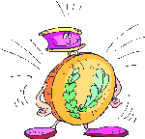
Одиннадцатое марта
Классная работа
Лукьянова С. Е.

Slide 2
Филькина грамота
Руки не доходят
Аника-воин
Зарубить на носу
Еле волочить ноги
Остаться с носом
Лясы точить
Обвести вокруг пальца
Глаза на лоб полезли
Из кожи вон лезть
Язык проглотил

Slide 3
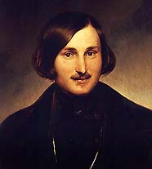
Фразеология
«…Нет слова, которое было бы так замашисто, бойко, так вырвалось бы из-под самого сердца, так бы кипело и животретапало, как метко сказанное русское слово»
(Н. В. Гоголь).

Slide 4
Цели урока
Что изучает ……………………...
Выяснить, где можно узнать ……………………………. фразеологизмов
Выяснить роль фразеологизмов
в ….. .
фразеология
значение
речи

Slide 5
Подумайте!
Из какого языка вошло в наш язык слово фразеология и что оно обозначает?
Что изучает фразеология?
Какую роль играют фразеологизмы в нашей речи?
Какое значение имеют фразеологизмы? Прямое или переносное?

Slide 6
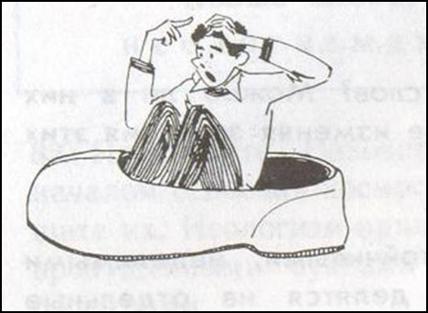
Художник понял все буквально
Водить за нос
Считать ворон
Стоять на часах
Сел в калошу

Slide 7
«Из жизни слов»
Ни зги не видно. Зга означало то же самое, что стезя, стежка, тропинка. Все выражение значило «не видно пути, дороги».
Бить баклуши первоначально означало «раскалывать, разбивать осиновый чурбан на чурки (баклуши) для изготовления ложек, поварешек и т.п.». Работа эта несложная, поэтому считалось, что кто бьет баклуши, тот как бы ничего не делает, бездельничает.
За тридевять земель вошло в литературный язык из сказок. Тридевять значит 27 (3 х 9) и указывает, что в древности счет велся не десятками, как сейчас, а девятками.

Slide 8
Проверьте
Бежать сломя голову – быстро, пускать пыль в глаза – хвастаться, падать духом – унывать, пара пустяков – легко, кожа да кости – худой, не по дням, а по часам – быстро, на мякине не проведешь – не обманешь, заговаривать зубы – обманывать.

Slide 9
Физкультминутка.
А теперь, ребята, встали, Быстро руки вверх подняли, В стороны, вперёд, назад, Повернулись вправо, влево, Тихо сели, вновь за дело.

Slide 10
Задание по рядам.
Укажите фразеологизмы со значением:
1 ряд «бездельничать
2 ряд «обманывать»
3 ряд «быстро»
Сломя голову, сидеть сложа руки, засучив рукава, во все лопатки, лодыря гонять, бить баклуши, в поте лица, во весь дух, собак гонять, не покладая рук, высунув язык, со всех ног.

Slide 11
Проверьте
Бездельничать | Работать | Быстро
Сидеть сложа руки Лодыря гонять Бить баклуши Собак гонять | Засучив рукава В поте лица Не покладая рук | Сломя голову Во все лопатки Во весь дух Высунув язык Со всех ног

Slide 12
Творческая мастерская
Напиши начало сказки о лентяе и труженике. Чтобы твоя речь получилась выразительной, близкой к народной, используй фразеологизмы.
Можно озаглавить сказку, дать имена героям.

Slide 13
бить баклуши Ворон считать Лежать на боку Плевать в потолок Спустя рукава Гонять лодыря Через пень колоду (бездельничать) | хоть шаром покати (пусто) Хоть караул кричи (находиться в трудном положении) Хоть головой об стенку бейся (невозможно что либо изменить) | мастер на все руки (умелец) Засучив рукава (начать дело радостно) Горит в руках (работа получается хорошо) Золотые руки (мастер) Не покладая рук (без отдыха) Семь потов сошло (устал, пока работал)
Фразеологизмы помощники

Slide 14
Что узнали на уроке?

Slide 15
Оцените свою работу на уроке
Я сегодня работал на уроке…
не покладая рук
тяп да ляп
через пень колоду
засучив рукава
поломал голову

Slide 16
Сайт: http://elenaranko.ucoz.ru/
http://kopilkaurokov.ru/russkiyYazik/uroki/113601
http://cyberleninka.ru/article/n/metodicheskie-aspekty-obucheniya-frazeologii-v-russkoy-shkole
http://www.moluch.ru/archive/74/12496/
http://frazbook.ru/frazeologizmy/
http://www.gramota.ru/spravka/phrases/
http://festival.1september.ru/articles/567574/
http://www.uchportal.ru/load/31-1-0-42462
http://www.uchportal.ru/load/31-1-0-42462

Slide 17
Интернет – ресурсы:
http://img-fotki.yandex.ru/get/4706/28257045.5ec/0_6f5cf_5329c14_XL.png
фон
http://img-fotki.yandex.ru/get/5634/136487634.a3b/0_d5b7c_44e066c2_XL.png
перо, чернильница, тетрадь
http://img-fotki.yandex.ru/get/4706/113882196.8e/0_60321_5cca8fd5_XL
http://www.ailona.ru/_ph/97/250733085.png
перья
http://img-fotki.yandex.ru/get/6214/66124276.8d/0_760aa_c67ee5b0_XXL.png
свиток
http://s3.uploads.ru/5o8gm.png
рамка

